Slide 1
Отчет
Диаграмма использования ПО
Диаграмма классов SNMP Manager
Работа SNMP Manager
Web интерфейс
Вывод

Slide 2
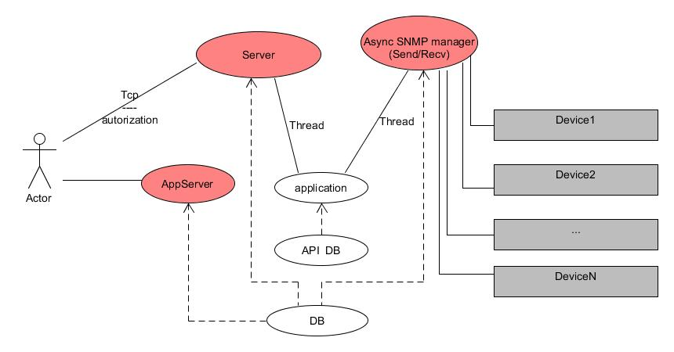
Диаграмма использования

Slide 3

Диаграмма классов демона

Slide 4
Работа SNMP Manager
Этапы при запуске основной программы :
При запуске приложения основной процесс переходит в фоновый режим (демон).
Происходит инициализация базы данных и таблиц.
Запускается два потока: один для асинхронного менеджера, другой для сервера, который в свою очередь основан на ThreadPool.
Менеджер считывает данные об устройствах из базы дынных и с успешно инициализированными начинает «Общаться» записывая все ответы в базу данных.
Сервер после инициализации может принимать запросы на соединения и после авторизации обрабатывать команды от пользователя.

Slide 5
Web интерфейс
Имеет возможность отображении отчетов
Управления устройствами (записи в бд)
Управления учетными записями пользователя
Имеет внутренний словарь для перевода системных имен в человеко-читаемые .

Slide 6
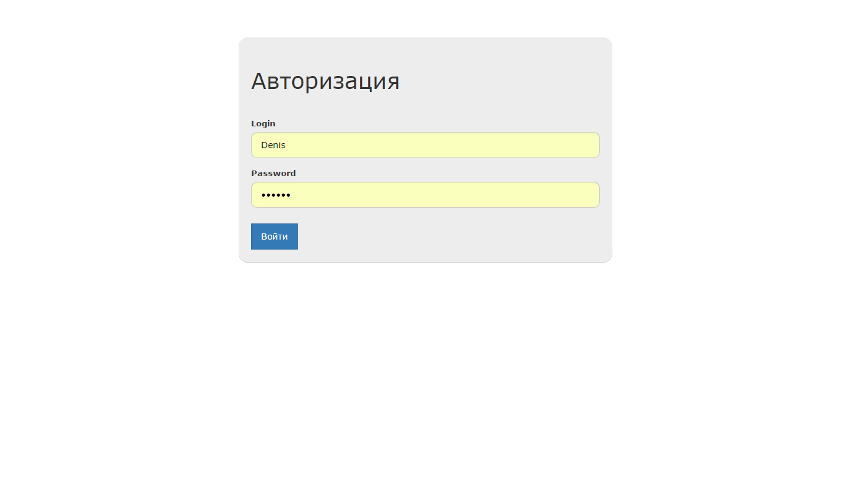

Slide 7
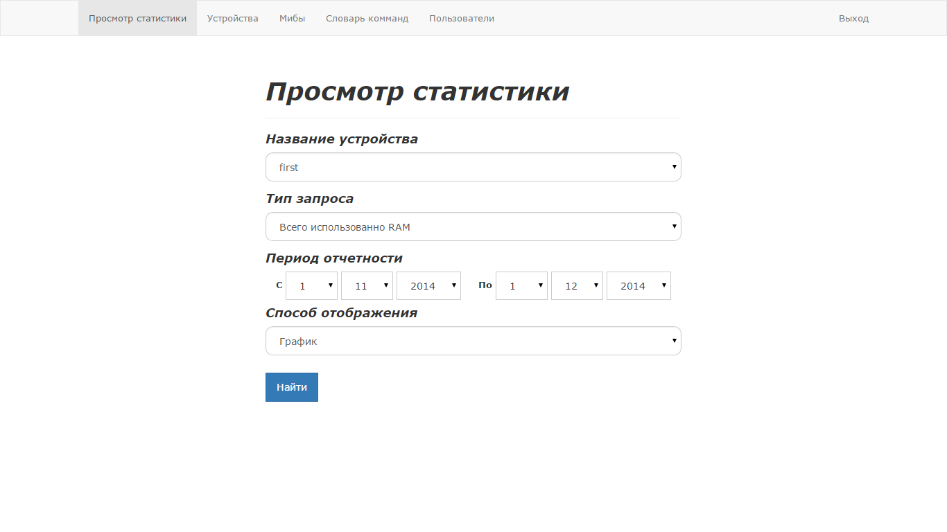

Slide 8
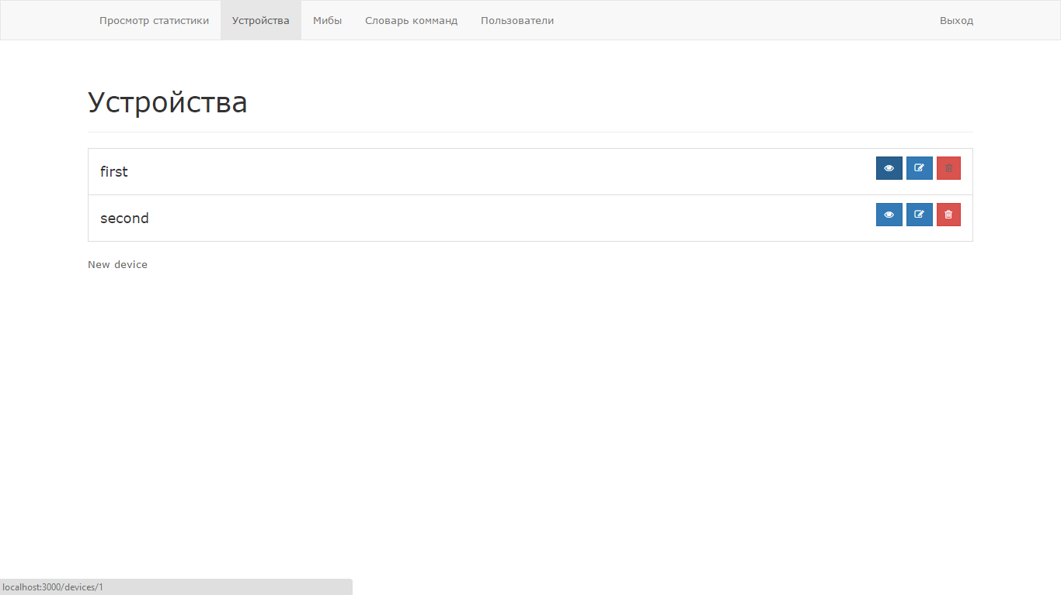

Slide 9
